Slide 1

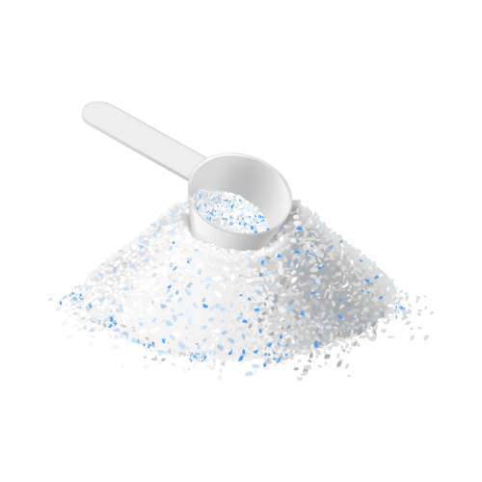
SẢN XUẤT BỘT GIẶT
BÀI GIẢNG HUẤN LUYỆN AN TOÀN LAO ĐỘNG
BẢN QUYỀN THUỘC AN TOÀN NAM VIỆT

Slide 2
Một số vụ tai nạn trong nhà máy sản xuất bột giặt
Trong ngành sản xuất bột giặt, một số vụ tai nạn lao động đã thu hút sự chú ý do ảnh hưởng không những đến sức khỏe và an toàn của nhân viên mà còn đến hoạt động sản xuất:
  Vụ Nổ Hóa Chất Độc Hại
  Nguy Cơ Về Môi Trường Làm Việc
  Thiếu An Toàn Trong Quy Trình Máy Móc

Slide 3
Tóm tắt bài học
1. An toàn vệ sinh lao động đối với nhân viên vận hành máy trộn nguyên liệu như hóa chất, enzym, và các chất phụ gia khác để sản xuất bột giặt
2. An toàn vệ sinh lao động đối với nhân viên vận hành máy kết tinh nguyên liệu hỗn hợp hóa chất thành bột giặt dạng hạt
3. An toàn vệ sinh lao động đối với nhân viên vận hành máy chiết xuất bột giặt vào túi và đóng seal

Slide 4
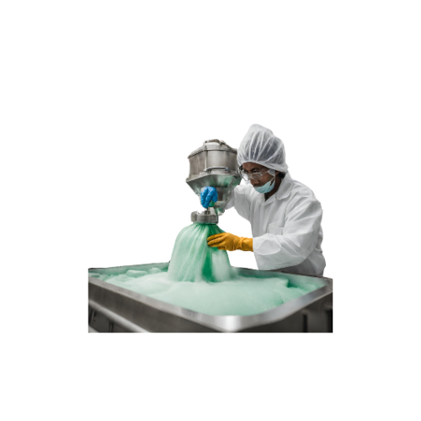
Vận hành máy trộn nguyên liệu như hóa chất, enzym, và các chất phụ gia khác
1. Đặc điểm công việc vận hành máy trộn nguyên liệu như hóa chất, enzym, và các chất phụ gia khác để sản xuất bột giặt
Trong quá trình sản xuất bột giặt, việc vận hành máy trộn nguyên liệu đóng vai trò quan trọng để đảm bảo chất lượng và hiệu suất sản phẩm.
Công việc này đòi hỏi sự chú ý đặc biệt đến nhiều đặc điểm quan trọng của máy trộn, đồng thời đảm bảo quá trình hỗn hợp nguyên liệu diễn ra một cách hiệu quả.

Slide 5
Vận hành máy trộn nguyên liệu như hóa chất, enzym, và các chất phụ gia khác
2. Các dạng tai nạn trong quá trình vận hành máy trộn nguyên liệu như hóa chất, enzym, và các chất phụ gia khác để sản xuất bột giặt
Trong quá trình vận hành máy trộn nguyên liệu để sản xuất bột giặt, có nhiều nguy cơ tai nạn mà người làm việc cần phải đề phòng.
Một trong những rủi ro chính là liên quan đến việc làm việc với hóa chất. Tai nạn có thể xảy ra khi tiếp xúc trực tiếp với các chất này, đặc biệt là nếu không tuân thủ đúng các biện pháp an toàn. Sự cẩn trọng và sử dụng đúng trang thiết bị bảo hộ là quan trọng để tránh những tác động có thể gây hại cho sức khỏe.

Slide 6
Vận hành máy trộn nguyên liệu như hóa chất, enzym, và các chất phụ gia khác
3. Nguyên nhân gây ra tai nạn khi vận hành máy trộn nguyên liệu như hóa chất, enzym, và các chất phụ gia khác để sản xuất bột giặt
Các tai nạn trong quá trình vận hành máy trộn nguyên liệu để sản xuất bột giặt có thể xuất phát từ nhiều nguyên nhân khác nhau.
Một trong những yếu tố chính là sự thiếu hiểu biết hoặc không chú ý đến tính chất của hóa chất, enzym và các chất phụ gia. Người làm việc cần phải hiểu rõ về các tác động của từng thành phần để đảm bảo việc sử dụng chúng một cách an toàn và hiệu quả.

Slide 7
Vận hành máy trộn nguyên liệu như hóa chất, enzym, và các chất phụ gia khác
4. Biện pháp phòng tránh tai nạn khi vận hành máy trộn nguyên liệu như hóa chất, enzym, và các chất phụ gia khác để sản xuất bột giặt
Để đảm bảo an toàn trong quá trình vận hành máy trộn nguyên liệu để sản xuất bột giặt, việc thực hiện các biện pháp phòng tránh và quan trắc môi trường lao động là hết sức quan trọng.
Đầu tiên, việc đào tạo nhân viên về tính chất của hóa chất, enzym và các chất phụ gia cũng như các biện pháp an toàn là chìa khóa. Họ cần biết cách sử dụng và xử lý chúng một cách đúng đắn để tránh tai nạn.

Slide 8
Vận hành máy trộn nguyên liệu như hóa chất, enzym, và các chất phụ gia khác
5. Quy định an toàn lao động khi vận hành máy trộn nguyên liệu như hóa chất, enzym, và các chất phụ gia khác để sản xuất bột giặt
Quy định an toàn lao động khi vận hành máy trộn nguyên liệu để sản xuất bột giặt là bước cơ bản để đảm bảo môi trường làm việc an toàn và hiệu quả.
Nhân viên cần được đào tạo đầy đủ về tính chất và rủi ro của hóa chất, enzym, và chất phụ gia khác. Việc đeo đúng trang thiết bị bảo hộ là bắt buộc, bao gồm mũ bảo hiểm, kính bảo hộ, và áo bảo hộ hóa chất.

Slide 9
Vận hành máy trộn nguyên liệu như hóa chất, enzym, và các chất phụ gia khác
6. Xử lý tình huống tai nạn khẩn cấp khi vận hành máy trộn nguyên liệu như hóa chất, enzym, và các chất phụ gia khác để sản xuất bột giặt
Xử lý tình huống tai nạn khẩn cấp khi vận hành máy trộn nguyên liệu để sản xuất bột giặt đòi hỏi sự nhanh nhạy và chuẩn bị kỹ lưỡng.
Trong trường hợp tiếp xúc với hóa chất độc hại, người làm việc cần ngay lập tức đeo đúng trang thiết bị bảo hộ và rời khỏi khu vực nguy hiểm.

Slide 10
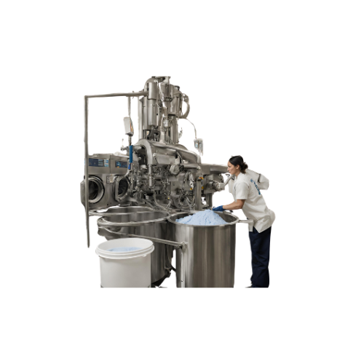
Vận hành máy kết tinh nguyên liệu hỗn hợp hóa chất thành bột giặt dạng hạt
1. Đặc điểm công việc vận hành máy kết tinh nguyên liệu hỗn hợp hóa chất thành bột giặt dạng hạt:
Vận hành máy kết tinh nguyên liệu hỗn hợp hóa chất để sản xuất bột giặt dạng hạt đòi hỏi sự chuyên nghiệp và kiến thức kỹ thuật sâu sắc. Quy trình này bao gồm nhiều đặc điểm quan trọng để đảm bảo chất lượng và hiệu suất sản xuất.
Trước hết, quá trình này đòi hỏi sự chính xác trong việc đo lường và pha trộn các nguyên liệu. Các hóa chất cần được đo lường theo tỷ lệ chính xác để đảm bảo rằng thành phẩm cuối cùng đáp ứng đúng cấu hình. Điều này đặt ra yêu cầu cao đối với các thiết bị đo lường và hệ thống tự động để giữ cho quá trình diễn ra một cách chính xác và liên tục.

Slide 11
Vận hành máy kết tinh nguyên liệu hỗn hợp hóa chất thành bột giặt dạng hạt
2. Các dạng tai nạn trong quá trình vận hành máy kết tinh nguyên liệu hỗn hợp hóa chất thành bột giặt dạng hạt:
Trong quá trình vận hành máy kết tinh nguyên liệu hỗn hợp hóa chất để sản xuất bột giặt dạng hạt, có một số nguy cơ liên quan đến các dạng tai nạn mà nhà máy cần chú ý và đối mặt.
Một trong những rủi ro phổ biến là tai nạn hóa học, nơi sự tiếp xúc không an toàn với các chất hóa học có thể gây hại cho sức khỏe con người. Điều này đặc biệt đúng khi xử lý các hóa chất mạnh và độc hại.

Slide 12
Vận hành máy kết tinh nguyên liệu hỗn hợp hóa chất thành bột giặt dạng hạt
3. Nguyên nhân gây ra tai nạn khi vận hành máy kết tinh nguyên liệu hỗn hợp hóa chất thành bột giặt dạng hạt:
Nguyên nhân gây ra tai nạn trong quá trình vận hành máy kết tinh nguyên liệu hỗn hợp hóa chất để sản xuất bột giặt dạng hạt có thể bao gồm nhiều khía cạnh.
Một trong những yếu tố quan trọng là sự thiếu sót trong quản lý an toàn. Nếu không có quy tắc an toàn rõ ràng hoặc nhân viên không tuân thủ các biện pháp an toàn, rủi ro tai nạn tăng lên đáng kể.

Slide 13
Vận hành máy kết tinh nguyên liệu hỗn hợp hóa chất thành bột giặt dạng hạt
4. Biện pháp phòng tránh tai nạn khi vận hành máy kết tinh nguyên liệu hỗn hợp hóa chất thành bột giặt dạng hạt:
Hiểu Rõ Thiết Bị: Đảm bảo nhân viên nắm vững kiến thức về máy móc, từng bước trong quá trình sản xuất để phòng tránh nguy cơ tai nạn.
Sử Dụng Thiết Bị Bảo Hộ: Phân phối và hướng dẫn việc sử dụng đúng các thiết bị bảo hộ như mặt nạ, găng tay, áo choàng để tránh tiếp xúc trực tiếp với hóa chất.

Slide 14
Vận hành máy kết tinh nguyên liệu hỗn hợp hóa chất thành bột giặt dạng hạt
5. Quy định an toàn lao động khi vận hành máy kết tinh nguyên liệu hỗn hợp hóa chất thành bột giặt dạng hạt:
Quy định an toàn lao động trong quá trình vận hành máy kết tinh nguyên liệu hỗn hợp hóa chất để sản xuất bột giặt dạng hạt là rất quan trọng để đảm bảo sự bảo vệ cho nhân viên.
Các nhà máy cần tuân thủ các nguyên tắc cơ bản như đào tạo an toàn đầy đủ cho nhân viên, đảm bảo họ hiểu rõ về quy trình làm việc và biện pháp an toàn.

Slide 15
Vận hành máy kết tinh nguyên liệu hỗn hợp hóa chất thành bột giặt dạng hạt
6. Xử lý tình huống tai nạn khẩn cấp khi vận hành máy kết tinh nguyên liệu hỗn hợp hóa chất thành bột giặt dạng hạt:
Xử lý tình huống tai nạn khẩn cấp khi vận hành máy kết tinh nguyên liệu hỗn hợp hóa chất để sản xuất bột giặt dạng hạt đòi hỏi sự chuẩn bị và đáp ứng nhanh chóng từ nhân viên.
Trong trường hợp xảy ra tai nạn hóa học hoặc kỹ thuật, việc thông báo ngay lập tức và kích thích hệ thống báo động là quan trọng để cảnh báo mọi người và kích thích quá trình sơ tán.

Slide 16
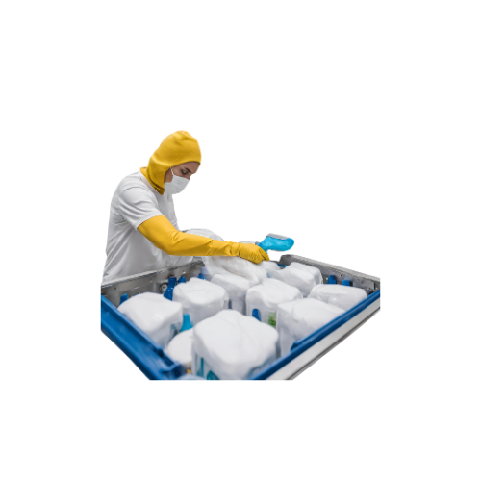
Vận hành máy chiết xuất bột giặt vào túi và đóng seal
1. Đặc điểm công việc vận hành máy chiết xuất bột giặt vào túi và đóng seal
Quy trình vận hành máy chiết xuất bột giặt và đóng seal đòi hỏi sự chuyên nghiệp và chính xác để đảm bảo chất lượng sản phẩm cuối cùng.
Đầu tiên, người vận hành máy cần kiểm tra và chuẩn bị nguyên liệu bột giặt, đảm bảo chúng đạt chất lượng tiêu chuẩn. Sau đó, máy được khởi động và được giám sát để đảm bảo hiệu suất ổn định.

Slide 17
Vận hành máy chiết xuất bột giặt vào túi và đóng seal
2. Các dạng tai nạn trong quá trình vận hành máy chiết xuất bột giặt vào túi và đóng seal
Trong quá trình vận hành máy chiết xuất bột giặt và đóng seal, có nhiều rủi ro về tai nạn có thể xảy ra.
Một số dạng tai nạn phổ biến bao gồm mất kiểm soát của máy, đặc biệt là khi đang xử lý lượng lớn nguyên liệu. Điều này có thể dẫn đến việc làm rơi bột giặt, gây nguy hiểm cho người vận hành và có thể làm hư hại máy móc.

Slide 18
Vận hành máy chiết xuất bột giặt vào túi và đóng seal
3. Nguyên nhân gây ra tai nạn khi vận hành máy chiết xuất bột giặt vào túi và đóng seal
Nguyên nhân gây ra tai nạn trong quá trình vận hành máy chiết xuất bột giặt và đóng seal có thể xuất phát từ nhiều yếu tố khác nhau.
Một trong những nguyên nhân chính là thiếu đào tạo và hiểu biết đầy đủ từ phía người vận hành. Nếu họ không hiểu rõ về quy trình và cách điều khiển máy, có thể dẫn đến sự cố nguy hiểm.

Slide 19
Vận hành máy chiết xuất bột giặt vào túi và đóng seal
4. Biện pháp phòng tránh tai nạn khi vận hành máy chiết xuất bột giặt vào túi và đóng seal
Để giảm thiểu rủi ro tai nạn khi vận hành máy chiết xuất bột giặt và đóng seal, có một số biện pháp phòng tránh quan trọng cần được thực hiện.
Trước hết, đào tạo chuyên sâu cho nhân viên là quan trọng, giúp họ hiểu rõ về quy trình vận hành và biết cách ứng phó với tình huống khẩn cấp.

Slide 20
Vận hành máy chiết xuất bột giặt vào túi và đóng seal
5. Quy định an toàn lao động khi vận hành máy chiết xuất bột giặt vào túi và đóng seal
Quy định an toàn lao động khi vận hành máy chiết xuất bột giặt và đóng seal là chìa khóa quan trọng để bảo vệ nhân viên và đảm bảo quy trình sản xuất diễn ra an toàn.
Nhân viên phải được đào tạo về các biện pháp an toàn và làm thế nào để xử lý tình huống khẩn cấp.

Slide 21
Vận hành máy chiết xuất bột giặt vào túi và đóng seal
6. Xử lý tình huống tai nạn khẩn cấp khi vận hành máy chiết xuất bột giặt vào túi và đóng seal
Xử lý tình huống tai nạn khẩn cấp khi vận hành máy chiết xuất bột giặt và đóng seal đòi hỏi sự nhanh nhẹn và sự chuẩn bị kỹ lưỡng từ phía nhân viên.
Trong trường hợp sự cố, việc ngưng máy ngay lập tức và kích thích hệ thống báo động là ưu tiên hàng đầu để ngăn chặn tình huống trở nên nghiêm trọng hơn.

Slide 22
Cảm ơn các bạn đã theo dõi
Mọi thắc mắc về bài giảng xin liên hệ với chúng tôi theo thông tin bên dưới:
CÔNG TY TNHH HUẤN LUYỆN AN TOÀN VÀ QUAN TRẮC MÔI TRƯỜNG NAM VIỆT (AN TOÀN NAM VIỆT)
Địa chỉ: Lầu 2, số 655 Đường Điện Biên Phủ, Phường 25, Quận Bình Thạnh, Thành phố Hồ Chí Minh, Việt Nam
Hotline 0908.111.791
Website https://antoannamviet.com/
Email: Lienhe@antoannamviet.com

